Slide 1
Évaluation nationale de l’école, les retours des questionnaires parents
2022/2023

Slide 2
Une participation massive
28
Questions
2
Semaines pour donner votre avis
3
98
Questionnaires retournés
Vous êtes nombreux à vous être mobilisés pour l’évaluation nationale de l’établissement et à nous avoir fait part de vos retours. Merci !
84%
Des familles recommandent l’école
Cette année, l’école a choisi de faire partie des écoles pilotes dans la mise en place d’une évaluation nationale des établissements scolaires.
Analyser tous les fonctionnements,
Dégager les pistes d’amélioration,

Slide 3
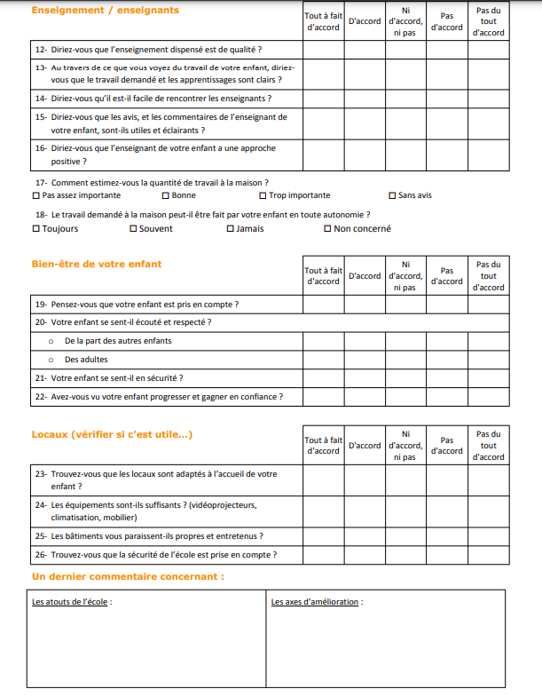
Le contexte
L’évaluation nationale est l’occasion de prendre du recul sur les moyens pédagogiques mis en œuvre par l’école.
Les questionnaires parents ont été créés en concertation avec l’APEL, dans ce contexte, pour connaitre et prendre en compte vos avis concernant l’établissement.
Ils vous ont été transmis début novembre. Découvrez dans les diapositives suivantes, leur analyse.

Slide 4
Pourquoi avoir rejoint l’école
2022/2023
86% des parents ont rejoint l’école pour sa réputation
Nous sommes 83 à avoir choisi l’école Saint-Exupère pour sa réputation, soit 86% des retours exprimés. Pour autant, l’accueil et la sécurité restent des critères importants dans le choix de celle-ci, pour 70% d’entre nous.
NOMBRE DE RETOURS

Slide 5
Des valeurs partagées
2022/2023
Pour 84% d’entre nous, la bienveillance fait partie des principes représentatifs de l’école
Pour nous tous, la bienveillance fait partie intégrante du projet de l’école avec un score hautement majoritaire. Les principes suivants permettent d’établir que si les familles reconnaissent un engagement autour de la mixité et la coopération, celui-ci n’exclut pas d’appliquer de la rigueur dans les enseignements,
NOMBRE DE RETOURS

Slide 6
Une satisfaction générale excellente
2022/2023
97% des parents soulignent leur satisfaction
La satisfaction des familles qui se sont exprimées est excellente avec une moyenne supérieure à 4,6/5 dans les 3 domaines exprimés.
Ces résultats nous permettent de valider le bon accueil des enfants et de leur famille quel que soit leur statut scolaire. Les propositions de l’équipe pédagogique sont adaptées aux besoins des enfants, dans un bon climat d’intégration.
NOMBRE DE RETOURS

Slide 7
Une grande satisfaction concernant l’enseignement
La satisfaction générale se confirme au niveau de la satisfaction concernant les enseignements
Aux questions relatives à la satisfaction des familles concernant les enseignants et les enseignements de l’école, les retours sont toujours aussi excellents.
La communauté des parents reconnait la qualité des enseignements dispensés, la clarté des apprentissages, l’approche positive et la qualité des retours de l’équipe pédagogique.
Moyenne générale : 4,6/5
Moyennes

Slide 8
Le bien-être de l’enfant au centre des préoccupations de tous
2022/2023
94% des familles sont satisfaits du bien-être de leur enfant à l’école
Les enfants sont contents de venir à l’école, ils progressent dans un climat de confiance.
Si l’enfant est content de venir, on peut imaginer un impact positif sur ses apprentissages.
Pour nous tous, nos enfants évoluent dans un contexte sécurisé.
Les familles reconnaissent que leur enfant est écouté et respecté à l’école, par les adultes, mais également par les enfants entre eux.
NOMBRE DE RETOURS

Slide 9
Devoirs et autonomie
Pour 70% d’entre nous la quantité de devoirs est adaptée. En revanche ¼ d’entre nous considère qu’ils sont trop importants.
L’école profite de ces résultats pour rappeler que les devoirs doivent être réalisés par l’enfant en autonomie, le parent vérifie leur bonne réalisation.

Slide 10
Une satisfaction qui s’étend aux locaux
2022/2023
Une satisfaction qui ne faiblit pas
Comme pour le reste, la satisfaction concernant les locaux de l’école est excellente. L’un des retours des parents pouvant résumer le sentiment général :
« Les locaux semblent petits mais les enfants ne s’en plaignent pas, donc ce n’est qu’un souci de grande personne ».
NOMBRE DE RETOURS

Slide 11
Vos commentaires
« Ne changez rien. St Exupère est un lieu où l’amour de l’apprentissage et l’épanouissement de l’enfant sont une quête constante. »
L’équipe a été touchée par les nombreux commentaires positifs remontés par les enquêtes. Il en ressort que le projet pédagogique de l’école est compris et soutenu par la majorité de la communauté des familles.
Nous partageons des valeurs communes, ce qui participe au bien-être de nos enfants.

Slide 12
Nos réponses
Vos commentaires « Davantage de sorties scolaires »
« Le montant des côtisations »
« Temps et espace de sieste trop restreints à notre goût pour les PS »
Concernant la cantine, une commission restauration a été mise en place afin de valider la qualité des repas. Cette année, elle reprendra fin janvier.
Le temps des siestes des élèves de maternelles est le maximum que l’école peut proposer au vu des horaires.
Suite au désengagement de la mairie sur certaines actions précédemment prises en charge, l’école a été dans l’obligation de faire évoluer ses frais d’inscription. L’accessibilité et la juste répartition de cet effort restent au cœur du projet pédagogique

Slide 13
Bilan
Une satisfaction élevée de la part des familles
Des élèves pris en compte
Une équipe félicitée par de nombreux commentaires
Une école qui associe excellence et bienveillance
Des demandes d’améliorations qui seront prises en compte
Merci pour votre mobilisation !

